Slide 1
《数据库系统原理》实验课
课程性质：必修
课程类别：课程实验
学 时：16学时
任课教师：孙亚杰 2024-2025学年第2学期

Slide 2
课程实验安排
上课周次 | 日期 | 星期 | 节次 | 教室名称
8周 | 2024.4.07 | 星期一 | 3-4节 | 长望楼208
9周 | 2024.4.14 | 星期一 | 3-4节 | 长望楼208
10周 | 2024.4.21 | 星期一 | 3-4节 | 长望楼208
11周 | 2024.4.28 | 星期一 | 3-4节 | 长望楼208
12周 | 2024.5.05 | 星期一 | 3-4节 | 长望楼208
13周 | 2024.5.12 | 星期一 | 3-4节 | 长望楼208
14周 | 2024.5.19 | 星期一 | 3-4节 | 长望楼302
15周 | 2024.5.26 | 星期一 | 3-4节 | 长望楼208

Slide 3
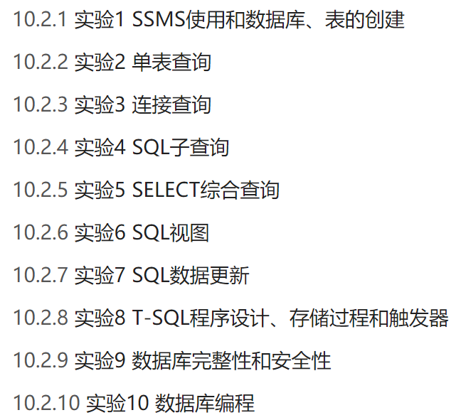
实验课内容安排
参考PPT和线上课程，根据要求自行完成，无须提交实验报告
提交实验报告

